Slide 1
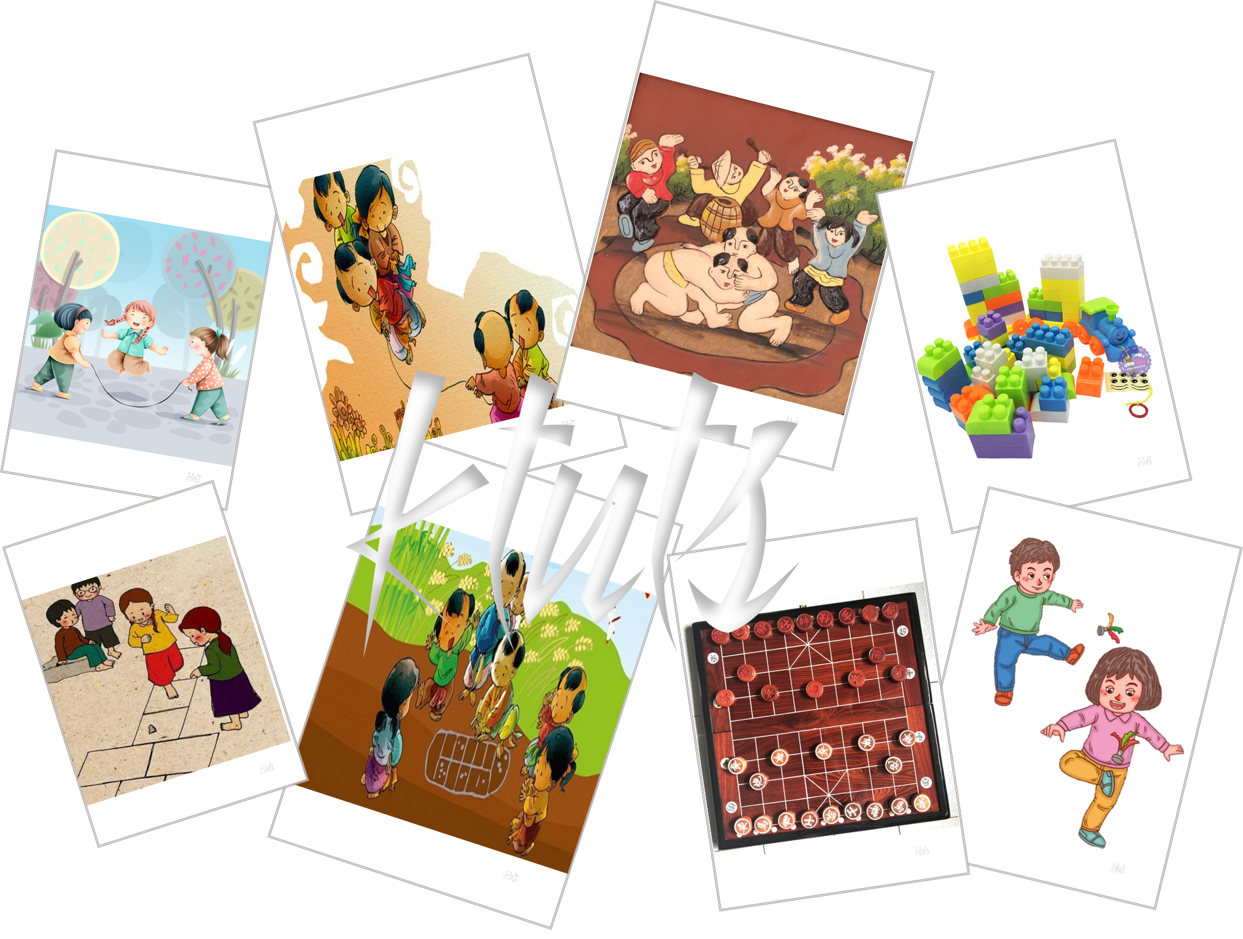
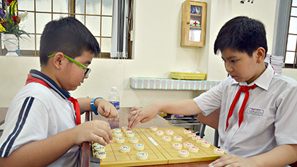
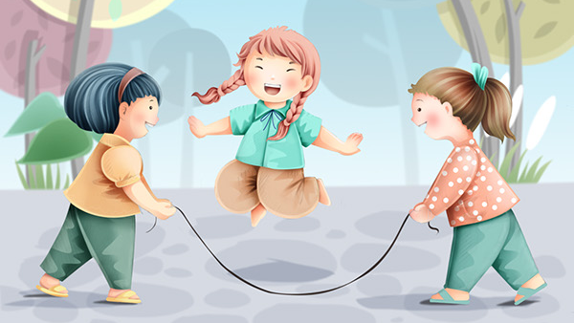
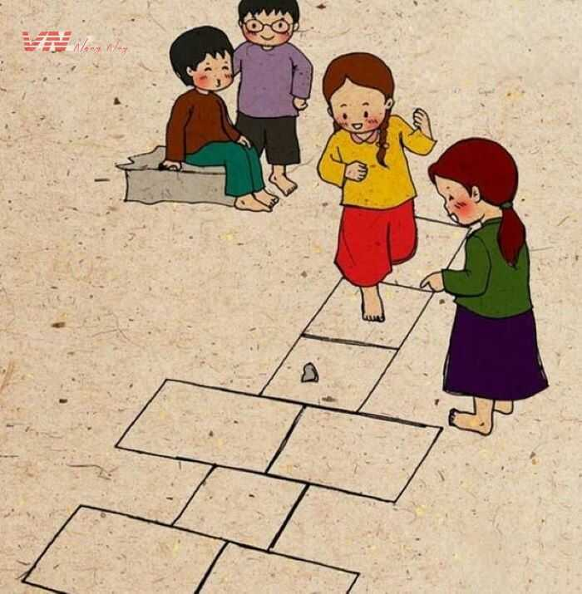
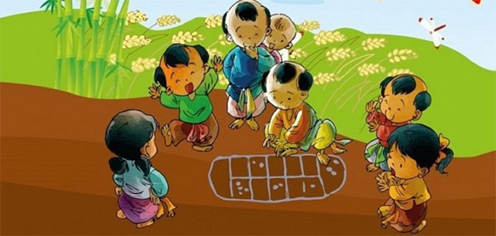
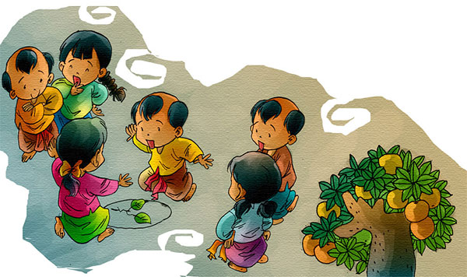
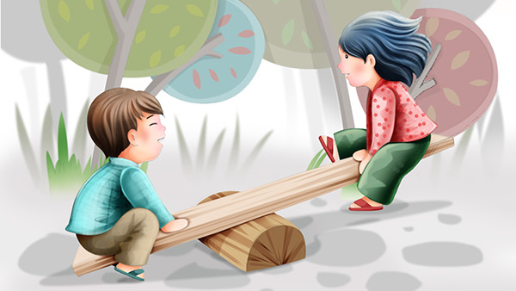
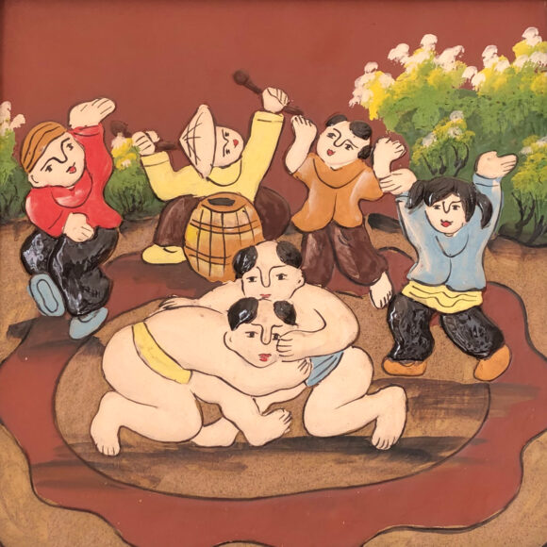
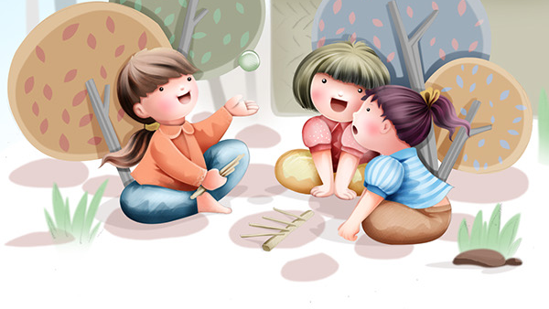
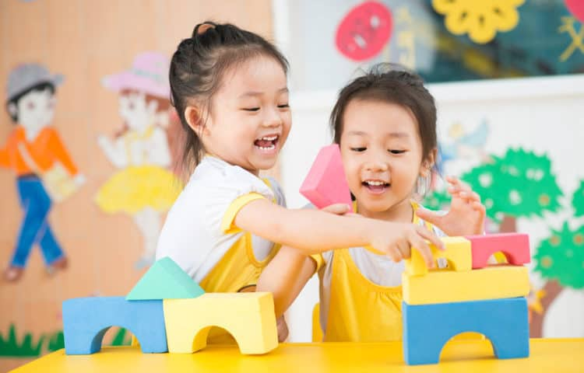
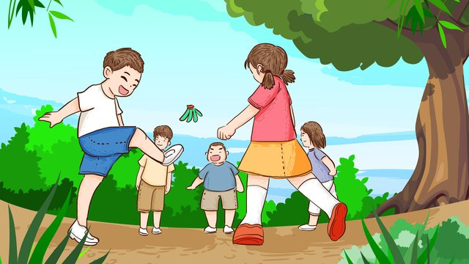
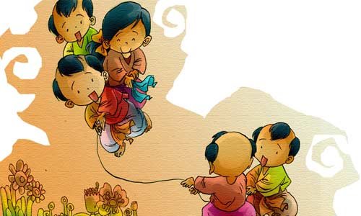
Luyện từ và câu

Slide 3

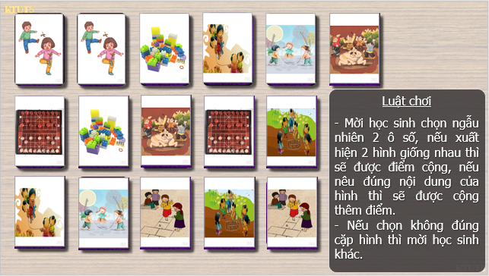
Khởi động
Trò chơi: Trúc xanh

Slide 4

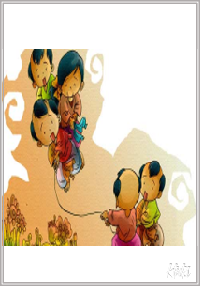


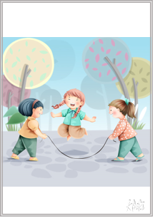
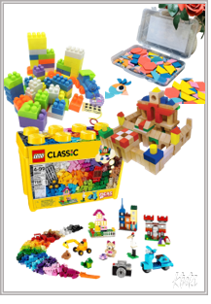
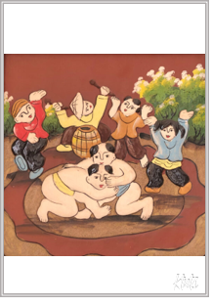
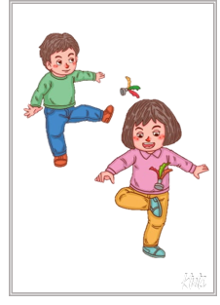
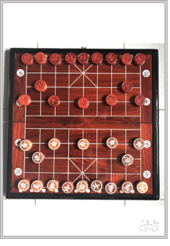

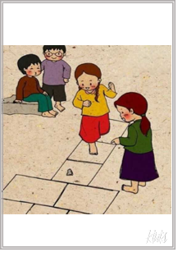
1
2
3
4
5
6
Luật chơi
- Mời học sinh chọn ngẫu nhiên 2 ô số, nếu xuất hiện 2 hình giống nhau thì sẽ được điểm cộng, nếu nêu đúng nội dung của hình thì sẽ được cộng thêm điểm.
- Nếu chọn không đúng cặp hình thì mời học sinh khác.
7
8
9
10
11
12
13
14
15
16
Notes:
- Nhấn vào hình bìa số để mở hình.
- Nếu học sinh mở đúng cặp hình thì để nguyên, cho HS nêu nội dung “Trò chơi gì?”
- Nếu chưa đúng thì nhấn vào hình để lật lại.

Slide 5
MỞ RỘNG VỐN TỪ
ĐỒ CHƠI – TRÒ CHƠI
(tiếp theo)

Slide 6

Luyện tập
Bài 1
Viết tên các trò chơi sau vào các nhóm ở dưới: nhảy dây, kéo co, ô ăn quan, lò cò, vật, cờ tướng, xếp hình, đá cầu.

Slide 7
Bài 1
Viết tên các trò chơi sau vào các nhóm ở dưới:
nhảy dây
kéo co
ô ăn quan
lò cò
vật
cờ tướng
xếp hình
đá cầu
Trò chơi rèn luyện sức mạnh:
Trò chơi rèn luyện sự khéo léo:
Trò chơi rèn luyện trí tuệ:

Slide 8
Nhảy dây

Slide 9
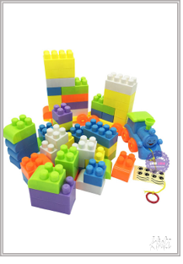
Kéo co

Slide 10
Ô ăn quan

Slide 11
Lò cò

Slide 12
Vật

Slide 13
Cờ tướng

Slide 14
Xếp hình

Slide 15
Đá cầu

Slide 16
Bài 1
Viết tên các trò chơi sau vào các nhóm ở dưới:
nhảy dây
kéo co
ô ăn quan
lò cò
vật
cờ tướng
xếp hình
đá cầu
Trò chơi rèn luyện sức mạnh:
Trò chơi rèn luyện sự khéo léo:
Trò chơi rèn luyện trí tuệ:

Slide 17

Luyện tập
Bài 2
Chọn thành ngữ, tục ngữ ứng với mỗi nghĩa dưới đây theo mẫu.

Slide 18
Bài 2
Chọn thành ngữ, tục ngữ ứng với mỗi nghĩa dưới đây theo mẫu:
Ở chọn nơi, chơi chọn bạn
Chơi với lửa
Chơi diều đứt dây
Chơi dao có ngày đứt tay
Thành ngữ, tục ngữ
Nghĩa
+
Làm một việc nguy hiểm
Mất trắng tay
+
Liều lĩnh ắt gặp tai hoạ
+
Phải biết chọn bạn, chọn nơi sinh sống
+

Slide 19

Luyện tập
Bài 3
Chọn những thành ngữ, tục ngữ thích hợp ở bài tập 2 để khuyên bạn.

Slide 20
Bài 3
Chọn những thành ngữ, tục ngữ thích hợp ở bài tập 2 để khuyên bạn:
Gợi ý thành ngữ, tục ngữ có thể dùng:
a) Nếu bạn em chơi với một số bạn hư nên học kém hẳn đi.
Ở chọn nơi, chơi chọn bạn
Ví dụ: “Ở chọn nơi,chơi chọn bạn”. Cậu nên chơi với các bạn ngoan thì cậu sẽ học tốt hơn.

Slide 21
Bài 3
Chọn những thành ngữ, tục ngữ thích hợp ở bài tập 2 để khuyên bạn:
Gợi ý thành ngữ, tục ngữ có thể dùng:
b) Nếu bạn em thích trèo lên một chỗ cao chênh vênh, rất nguy hiểm để tỏ ra là mình gan dạ.
- Chơi dao có ngày đứt tay
- Chơi với lửa
Ví dụ:
- “Nguy hiểm lắm, cậu xuống ngay đi, đừng có mà chơi với lửa" .
- “Chơi dao có ngày đứt tay, cậu té bây giờ, xuống!"

Slide 22
Bài 3
Chọn những thành ngữ, tục ngữ thích hợp ở bài tập 2 để khuyên bạn:
Ở chọn nơi,chơi chọn bạn”. Cậu nên chơi với các bạn ngoan thì cậu sẽ học tốt hơn.
b. Em sẽ nói: “Nguy hiểm lắm, cậu xuống ngay đi, đừng có mà chơi với lửa" .
Em sẽ bảo bạn: “Chơi dao có ngày đứt tay, cậu té bây giờ, xuống!"

Slide 23

Dặn dò
- Xem lại nội dung bài.
- Chuẩn bị bài cho tiết học sau.

Slide 25
Chúc các em học tốt.

